Slide 1
П О Э З И Я М О Я, Т Ы И З О К О П А
Великой Победе
посвящается

Slide 2
Поэзия моя, ты из окопа, Ещё тогда, солдату жизнь храня, Блеснула мне: смотри, мол, парень в оба, Чем и спасла от снайпера меня
Анатолий Головков

Slide 3
Поэзия моя, ты – из окопа : сборник стихотворений / сост. Н. Старшинов. – Москва : Молодая гвардия, 1985. – 176с.
Поэт Николай Старшинов в этом сборнике открыл «окопную поэзию» рядовых тружеников Великой Отечественной войны. Среди авторов книги те, кто вынес основные тяготы войны: А. Абрамов, В. Авдеев, Г. Беднова, В. Бобров, П. Булашев, О. Бурденко, А. Головков, Н. Зусик, Н. Стрельников, И. Петрухин, Ю. Куликов, И. Лапшин, Н. Медведева, Н. Новиков, В. Патаралов, Б. Тедерс, М. Тимошечкин.

Slide 4
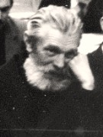
Анатолий Головков
Поэт, чьи строки дали название этому сборнику стихотворений, в 1943 г. ушёл добровольцем на фронт, дошёл до Берлина, после войны работал трактористом, слесарем, автоинспектором. Головков выпустил две книги стихов «Три весны» (1981), «Цветы в июне» (1994).

Slide 5
Поэмы Победы / сост. А. Ф. Жигульская. – Воронеж : Центрально-Черноземное книжное издательство, 1976. – 335 с.
В книгу «Поэмы победы» вошли лучшие произведения поэтов о революции и Великой Отечественной войне, о героическом подвиге нашего народа, на фронте и в тылу ковавшего великую Победу над фашизмом. Среди авторов Александр Твардовский, Алексей Недогонов, Павел Антокольский, Ольга Берггольц, Константин Симонов, Михаил Светлов и другие.

Slide 6
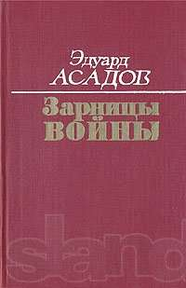
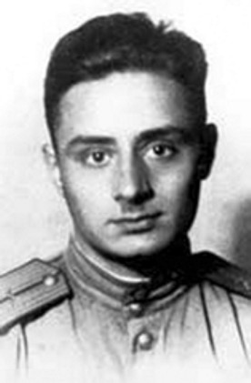
Асадов Э. Зарницы войны : повесть, стихи, поэмы / Э. Асадов. – Москва : Воениздат, 1995. – 448с.
В первые дни войны Эдуард Асадов ушёл добровольцем на фронт, где прошел путь от наводчика до командира батальона. В мае 1944 г. был тяжело ранен в боях за освобождение Севастополя и лишился зрения.
Асадов был вынужден до конца жизни носить чёрную полумаску на лице. В книгу поэта «Зарницы войны» вошли повесть о героических делах воинов подразделений «катюш», стихи и поэмы военных лет.

Slide 7
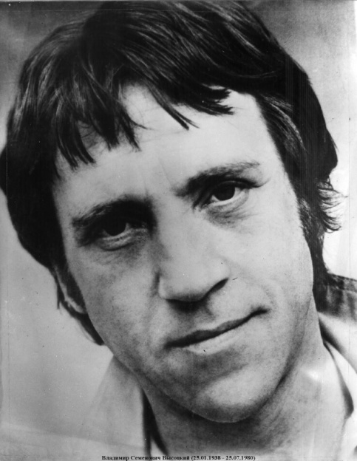
Высоцкий В. С. Не вышел из боя : стихи, песни, проза / В. С. Высоцкий. – Воронеж : Центрально-Черноземное книжное издательство, 1989. – 559 с.
Стихотворения и песни Владимира Высоцкого о Великой Отечественной войне занимают важные место в его лирике. Когда началась война, ему было только три года, но его стихотворения настолько проникают в душу, что ощу-щаешь личную причастность по-эта к фронтовым событиям. Высоцкому удалось передать атмосферу войны: трагическую и оптимистическую, герои-ческую и будничную, полную любви к родной земле и презрения к захватчикам, насыщенную патриотизмом – и местью, великодушием – и беспощадностью.

Slide 8
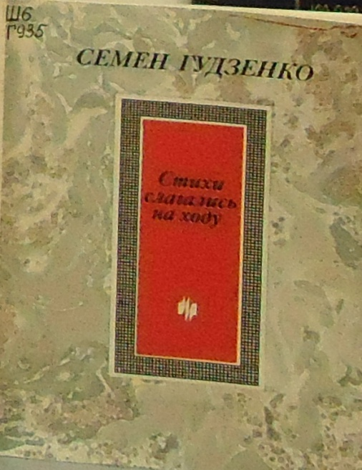
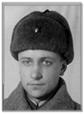
Гудзенко С. П. Стихи слагались на ходу / С. П. Гудзенко. – Москва : Молодая гвардия, 1990. – 156 с.
Семен Гудзенко в 1941 году добровольцем ушёл на фронт. После тяжёлого ранения в 1942 г. был корреспондентом во фронтовой газете «Суворовский натиск».
Гудзенко сумел пере-дать окопный быт, напряженный ратный труд, клич победы, крик боли и ненависть к врагу, которые пере-полняли тогда каждого.

Slide 9
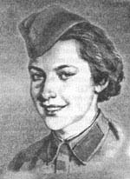
Друнина Ю. В. Мир до невозможности запутан… : стихотворения и поэмы / Ю. В. Друнина. – Москва : Русская книга, 1997. – 368с. – (Поэтическая Россия).
Когда началась Отечественная война, семнадцатилетняя Юлия Друнина записалась в добровольную санитарную дружину, на фронте была контужена и в 1944 г. демобилизована. Опыт войны лёг в основу её творчества. Основная тема стихотворений Юлии Друниной – фронтовая юность со всем её не-устройством («ознобные моги-лы-блиндажи», «окопная тоска») и горячим патриотиз-мом, пылкостью первой любви и невозвратимыми утратами, самоотверженностью дружбы и силой сострадания.

Slide 10
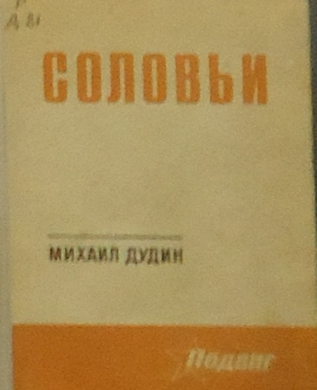
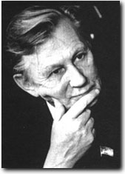
Дудин М. А. Соловьи : стихотворения, поэмы / М. А. Дудин. – Ярославль : Верхне-Волжское книжное издательство, 1972. – 256 с.
Для военной лирики Михаила Дудина характерно сочетание му-жества и трепетного пере-живания красоты природы. В его самом известном стихотворении «Соловьи» (1942 г.) Дудин про-тивопоставляет весеннюю природу и солдата, кото-рый умирает.
Сквозь всё его творчество проходят воспоминания о фронте и блокаде, воспоминания о погибших.

Slide 11
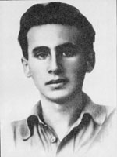
Коган П. Д. Гроза : стихи / П. Д. Коган. – Москва : Советский писатель, 1989. – 172 с.
В книге – произведения героически погибшего на фронте молодого поэта Павла Когана. Хотя по состоянию здоровья имел бронь, он стал военным переводчиком, дослужился до звания лейтенанта. Возглавляемая им разведгруппа попала в пе-рестрелку на сопке Сахарная Голова под Новороссийском 23 сентября 1942 г., Коган был убит. При жизни он не увидел напечатанной ни одной своей строки. После войны его стихи завоевали большую популярность.

Slide 12
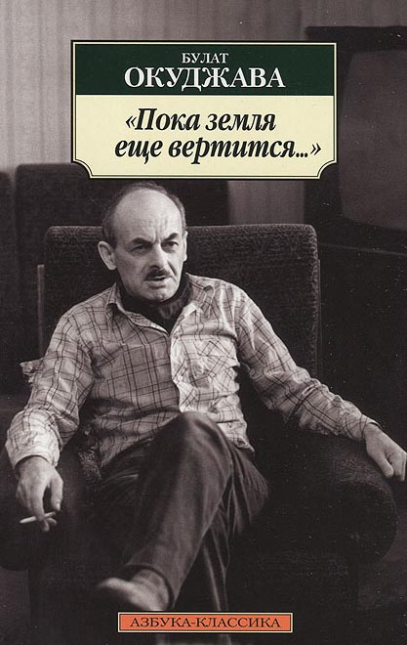
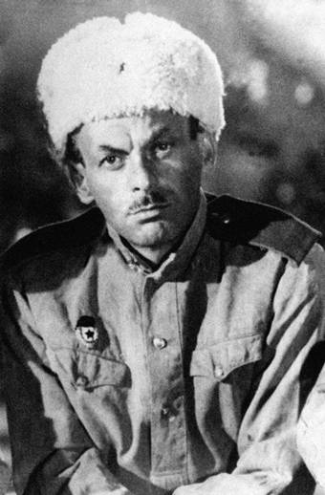
Окуджава Б. Ш. Пока земля еще вертится... : [избранные стихотворения] / Б. Ш. Окуджава. – Санкт-Петербург : Азбука-классика, 2010. – 313 с.
В 1942 г. девятиклассник Булат Окуджава добровольцем ушёл на фронт, где был миномётчиком, пуле-мётчиком, после ранения – радистом.
Чувства Окуджавы о войне были изложены во многих песнях и стихах. Историческая принадлеж-ность к фронтовому поколе-нию во многом определила его мировоззрение, для воплощения которого поэт нашел уникальные, только ему присущие формы, приемы и образы.

Slide 13
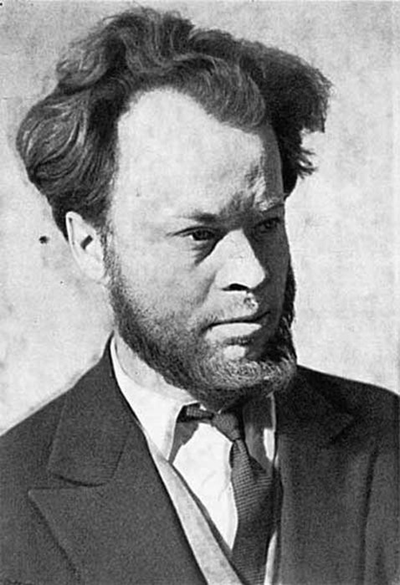
Орлов С. С. Порохом пропахнувшие строки : книга стихов / С. С. Орлов. – Москва : Молодая гвардия, 1986. – 190 с.
Сергей Орлов – участник Великой Отечественной войны, горел в танке. Позднее шрамы от ожогов на лице прикрывал бородой.
Одно из наиболее известных стихотворений Орлова – «Его зарыли в шар земной» (1944 г.) – написанное ясным, образным языком, напоминает читателю о пав-ших героях. И через много лет после окончания войны в лирике Орлова главной темой оставалось пережитое на войне и воспоминания о погибших товарищах.

Slide 14
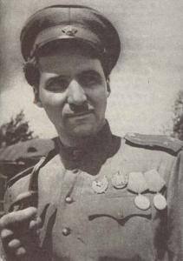
Симонов К. М. Три тетради : стихи, поэмы / К. М. Симонов. – Москва : Воениздат, 1964. – 591 с.
В годы Великой Оте-чественной войны Констан-тин Симонов работал воен-ным корреспондентом.
«Военная тема» вошла в лирику Константина Симонова не грохотом артил-лерии, а пронзительной мелодией, мужественной и нежной.
Его стихи о любви и вер-ности, о доблести и трусости, о дружбе и предательстве солдаты передавали друг другу, переписывали. Они помогали выжить на войне.

Slide 15
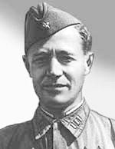
Сурков А. А. Шаги времени : стихотворения, маленькие поэмы, песни / А. А. Сурков. – Москва : Московский рабочий, 1983. – 304 с.
В эту книгу поэта Алексея Суркова вошли произве-дения разных лет, в том числе военных.
В годы Великой Отечественной войны Алексей Сурков был военным корреспондентом, участвовал в обороне Москвы, воевал в Бело-руссии. Сурков – автор стихов, ставших народными песнями, таких, как «Чапаевская», «То не тучи, грозовые облака», «Бьётся в тесной печурке огонь…» и других.

Slide 16
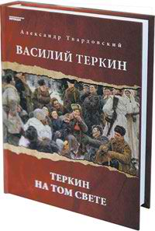
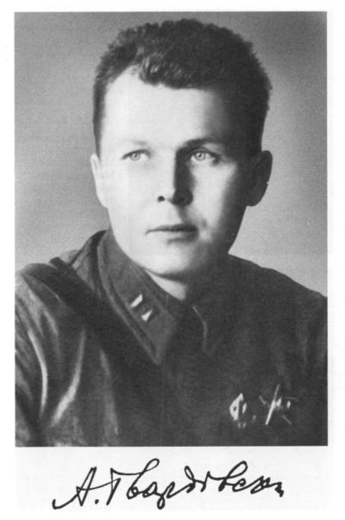
Твардовский А. Василий Тёркин; Тёркин на том свете : книга про бойца / А. Т. Твардовский. – Москва : Комсомольская правда, 2010. – 398 с.
Александр Твардовский всю войну был на фронте, работал военным корреспондентом. В эти годы поэт создал свою самую знаменитую поэму «Василий Тёркин», которая посвящена вымышленному герою Василию Тёркину и прославляет подвиг советского солдата.
Вот что писал Твардовский в автобиографии: «Книга про бойца» в годы войны была для меня истинным счастьем: она дала мне ощущение очевидной полезности моего труда… . «Тёркин» был для меня … – моей лирикой, моей публицистикой, песней и поу-чением, анекдотом и присказкой, разговором по душам и репликой к случаю».

Slide 17
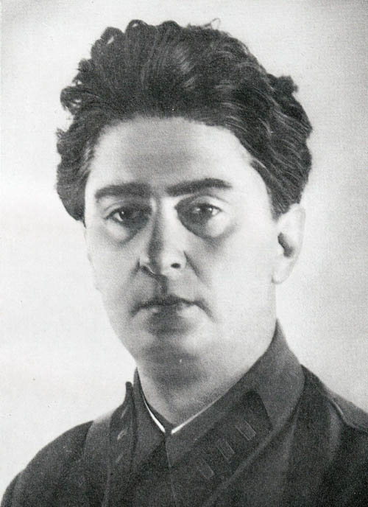
Уткин И. П. Стихотворения и поэмы / И. П. Уткин. – 2-е изд. – Москва ; Ленинград : Советский писатель, 1966. – 382 с.
Практически с самого начала войны Иосиф Уткин стал фронтовым журналистом и фронтовым поэтом. Многие из его стихов той поры написаны непосредственно на пере-довой, в блиндажах и окопах. В его военных стихотворениях мы видим искренность, простоту формы и напевность, ко-торые и составляют поэ-тический стиль Иосифа Уткина. Это были стихи о людях на войне, стихи о бесстрашии, о верности и о родной земле.

Slide 18
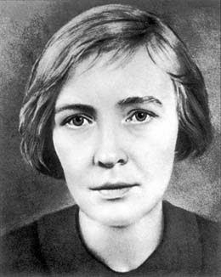
Берггольц О. Ф. Избранные произведения : в 2 томах / О. Ф. Берггольц. – Ленинград : Художественная литература, 1967. – Т. 1 : Стихотворения и поэмы. – 363 с.
В годы Великой Отечественной войны Ольга Берггольц, оста-ваясь в Ленинграде, работала на радио. Она стала одним из символов осаждённого города.
В это время Берггольц создала свои лучшие поэмы, посвящённые защитникам Ленинграда: «Февральский дневник», «Ленинградскую поэму».

Slide 19
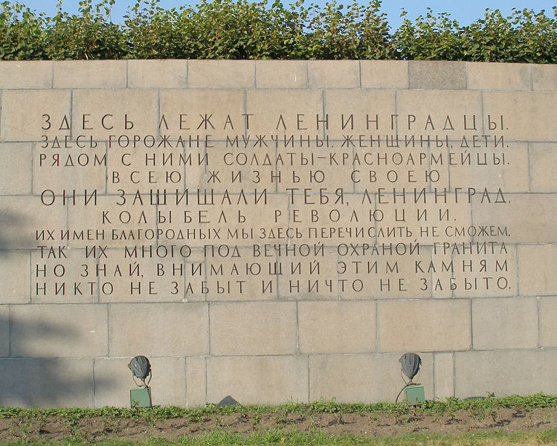
После войны на гранитной стеле Пискарёвского мемориального кладбища, где покоятся 470 000 ленинградцев, умерших во время Ленинградской блокады и в боях при защите города, были высечены слова Ольги Берггольц:
Здесь лежат ленинградцы. Здесь горожане – мужчины, женщины, дети. Рядом с ними солдаты-красноармейцы. Всею жизнью своею Они защищали тебя, Ленинград, Колыбель революции. Их имен благородных мы здесь перечислить не сможем, Так их много под вечной охраной гранита. Но знай, внимающий этим камням: Никто не забыт и ничто не забыто.

Slide 20
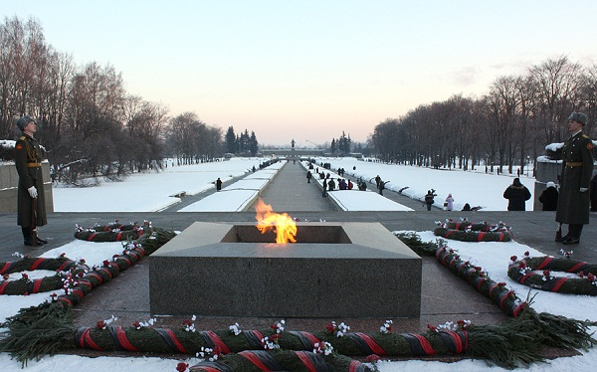

Slide 21
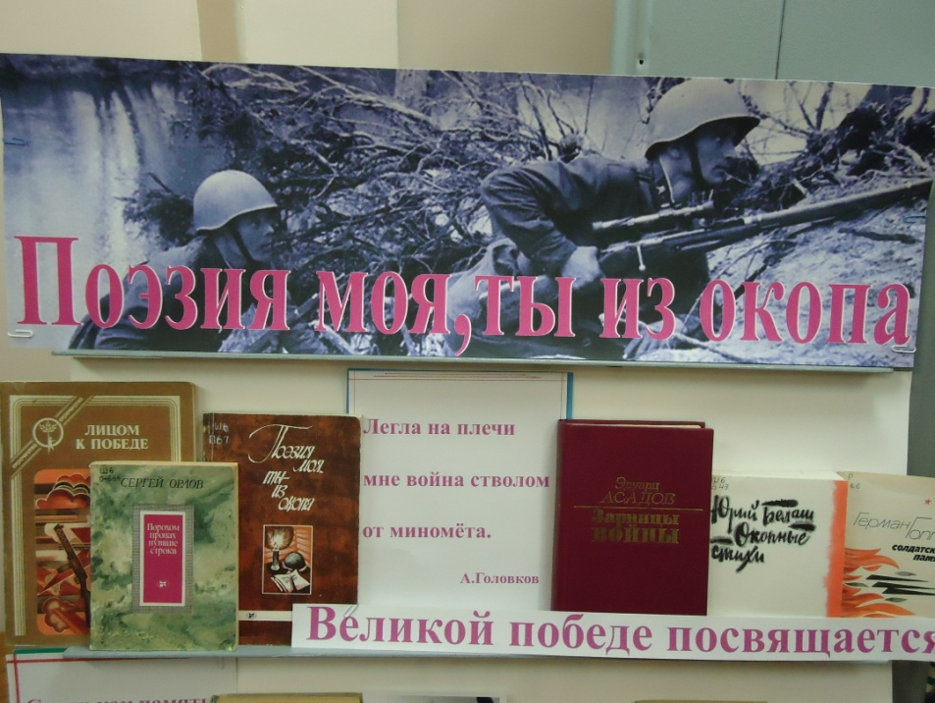
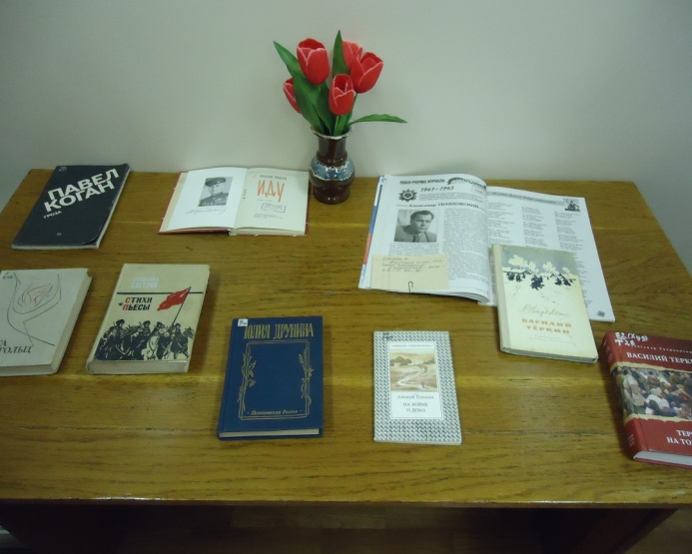
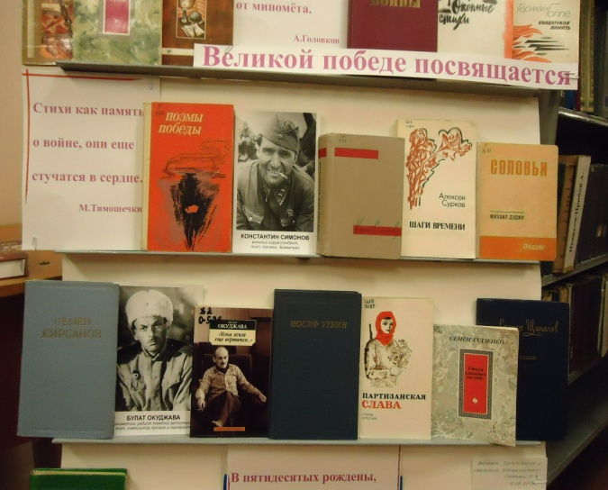
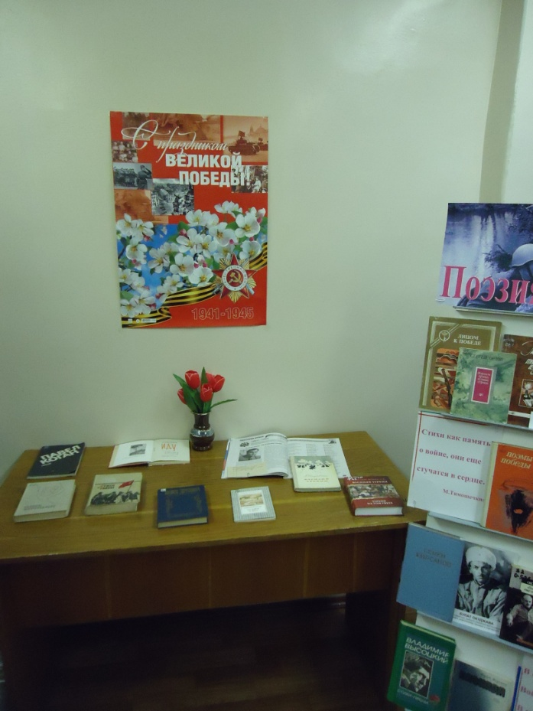
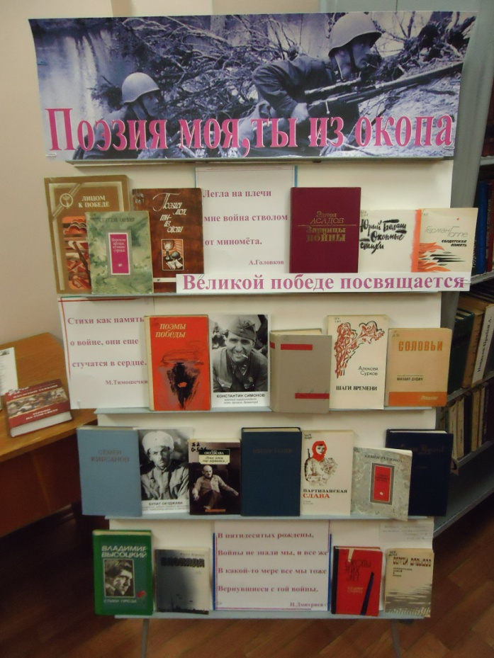
Выставка
подготовлена
сотрудниками
Отдела
обслуживания
№ 2.

